Slide 1
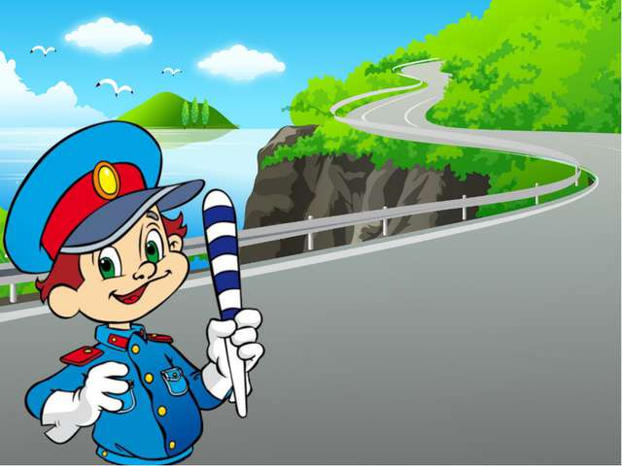

Проект «Правила дорожного движения»
«Создание дидактического пособия лэпбук «Правила дорожного движения»,
Мультфильма «Знаки дорожного
движения»
Подготовили:
Ученики 3 «Д» класса
Учитель нач.классов
Григорьянц И.Г.

Slide 2

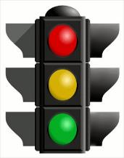
Цель:
1.Формирование системы представлений, умений и навыков у детей как дошкольного и школьного возраста по правилам дорожного движения.
2.На основе демонстрационного материала показать детям первого класса важность знаний и соблюдений правил дорожных движений.

Slide 3
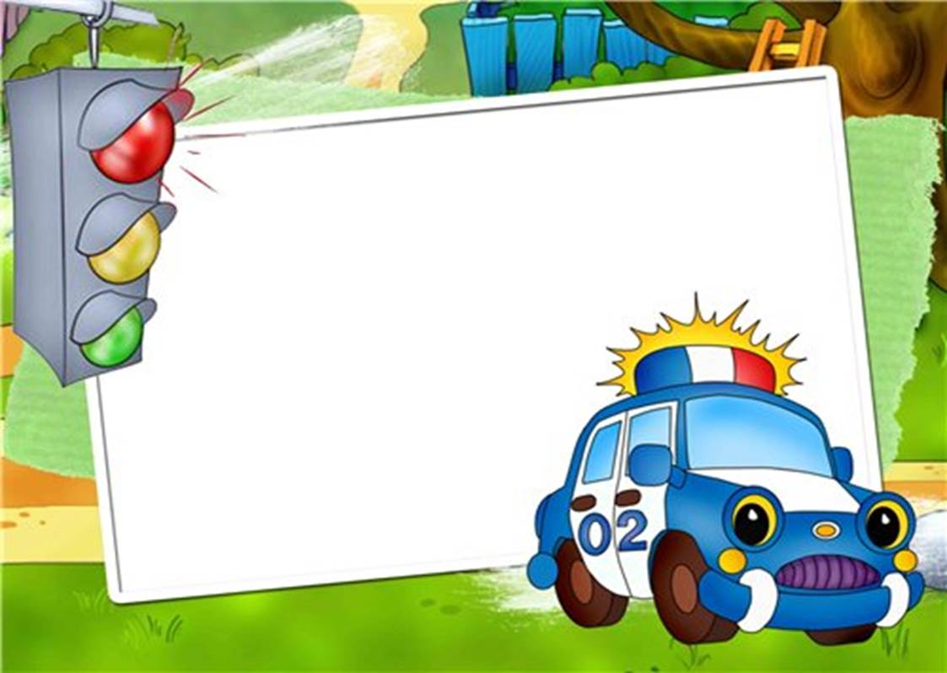
Дидактическое пособие Лэпбук
«Правила Дорожного Движения»
представляет собой 4 картона, соединенных между собой.
На страницах папки имеются различные кармашки, карточки, в которых собрана информация по теме.
Для создания мультфильма был использован макет города, сделанный из ЛЕГО

Slide 4
Актуальность
Актуальность данного пособия обусловлена статистикой свидетельствующей о росте детского дорожно-транспортного травматизма .
Важно не только оберегать ребенка от опасности, но и готовить его к встрече с возможными трудностями, формировать представление о наиболее опасных ситуациях, о необходимости соблюдения мер предосторожности, а также прививать навыки безопасного поведения на улице и в транспорте.
Пособие многофункциональное, трансформируемое, мобильное, удобное как для детей, так и для педагога.
Содержание лэпбука следует пополнять и усложнять. Детям совместно со взрослыми участвовать в сборе материала: анализировать, сортировать информацию.

Slide 5
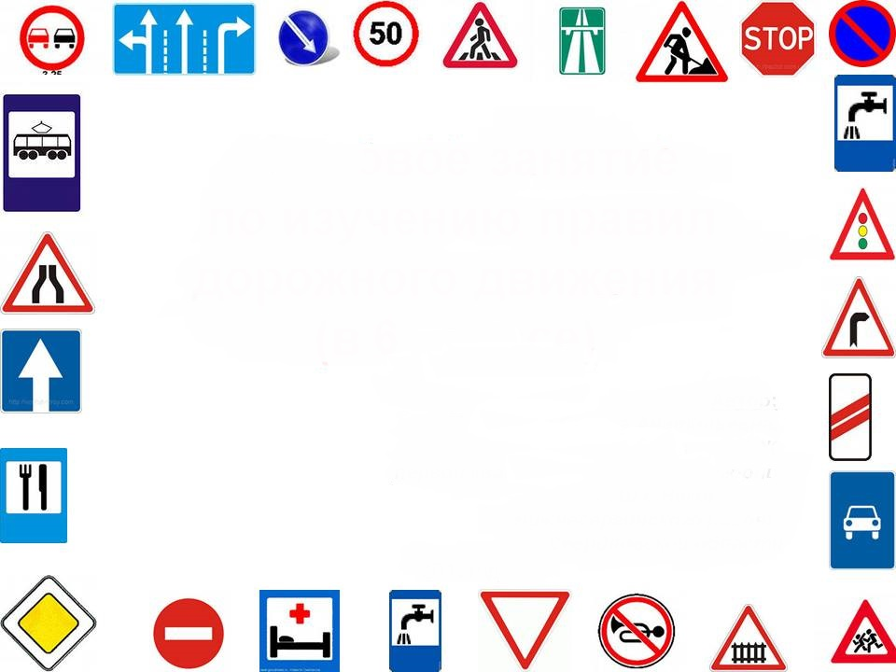

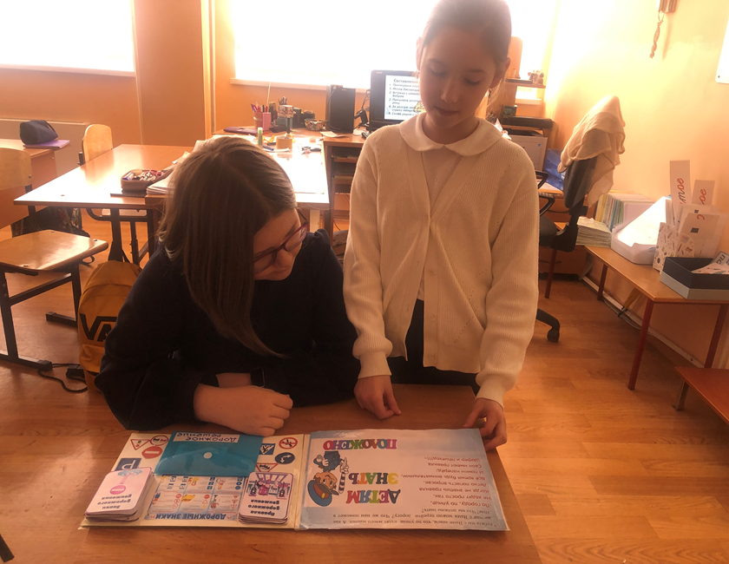
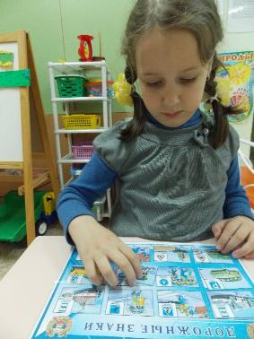
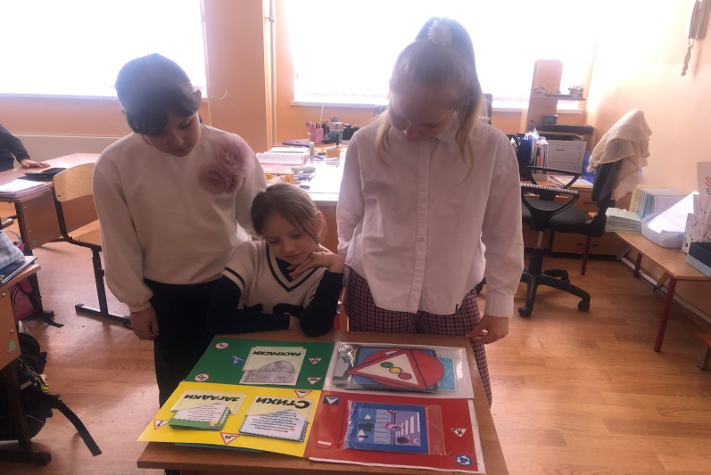

Причины детского дорожно-транспортного травматизма.
Неумение наблюдать.
Невнимательность.
Недостаточный надзор взрослых за поведением детей.

Slide 6
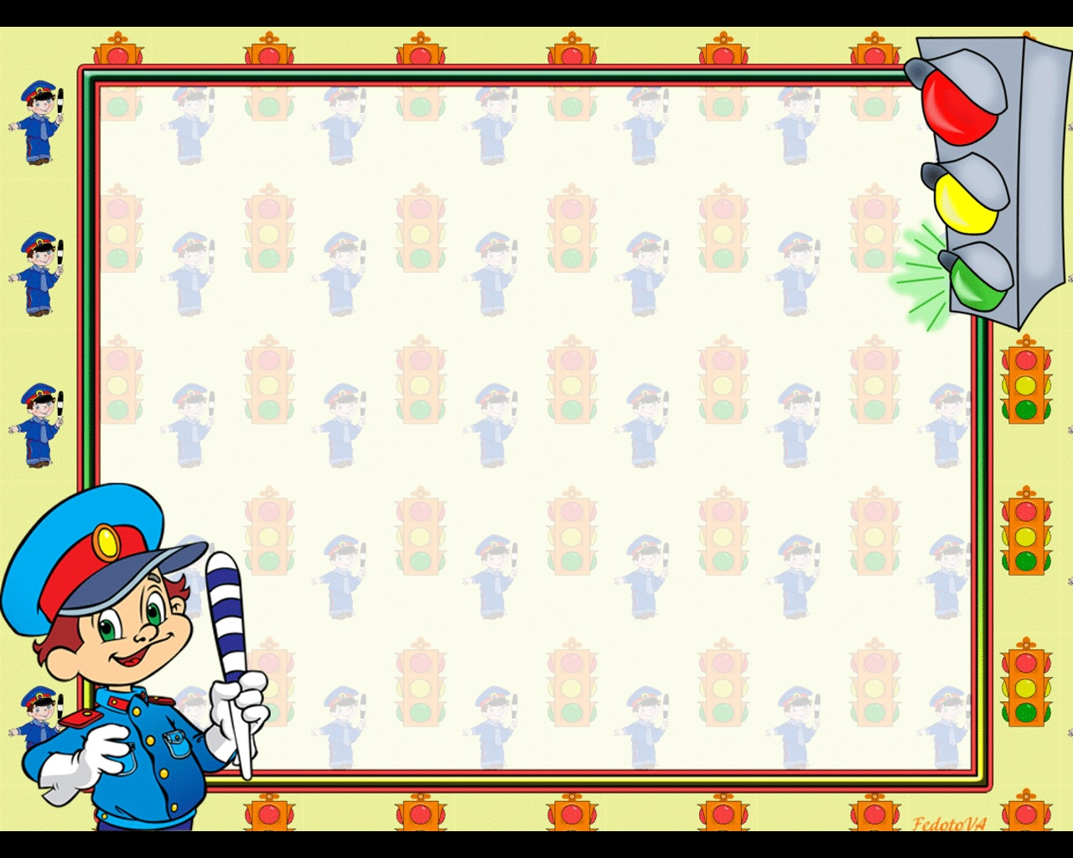
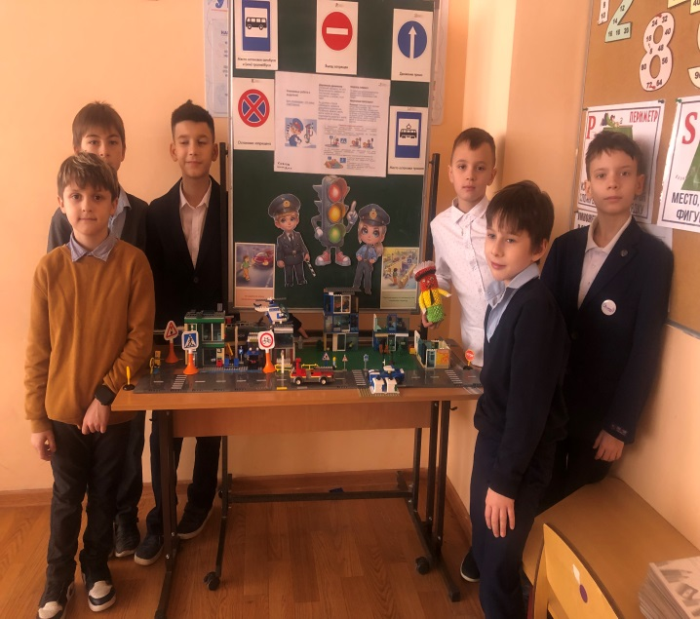
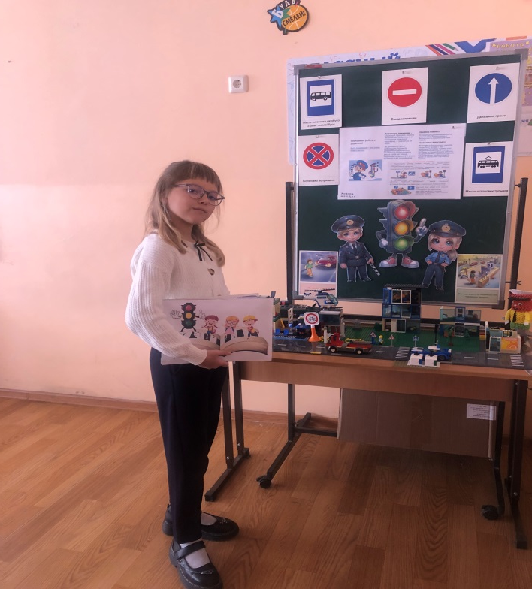
Содержание лэпбука:
1.Книжка-раскладушка«Правила дорожного движения»
2. Книжка -раскладушка«Дорожные знаки»
3. Кармашек.«Дорожные знаки для игры »
4 .Кармашек «Найди лишнюю картинку»
5. Кармашек «Стихи о дорожных знаках»
6. Кармашек «Загадки»
7. Кармашек «Раскраски по ПДД»
8. Кармашек «Дорожные знаки для игры»
9.Игра «Дорожное решение»

Slide 7
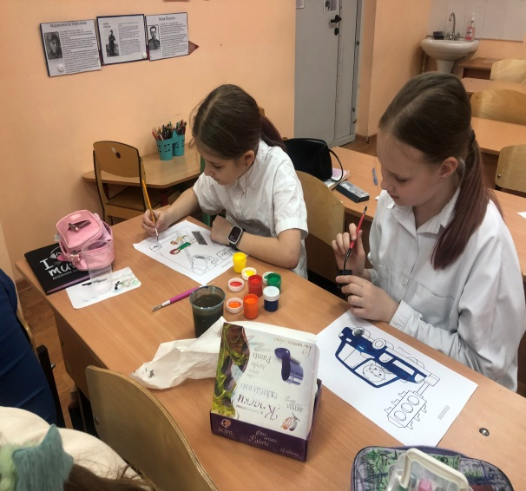
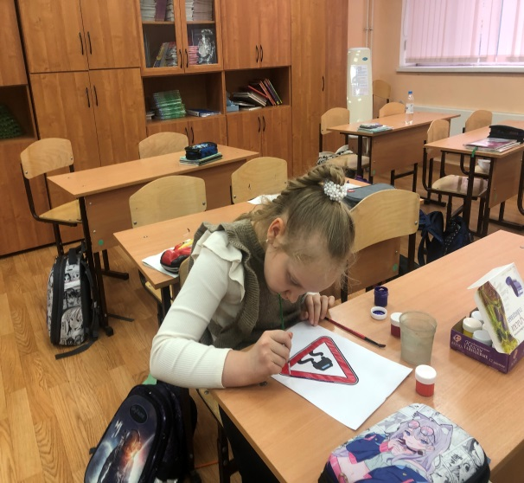
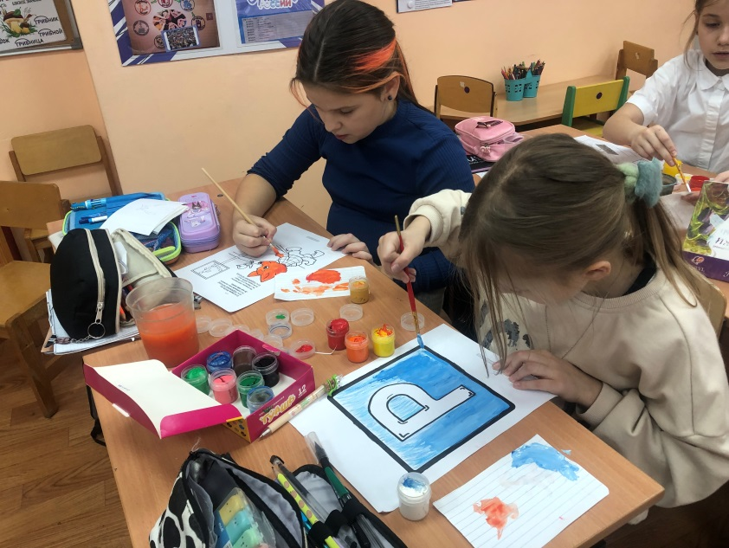
Кармашек «Дорожные знаки для игры»
Цель : Учить детей различать дорожные знаки предназначенные для водителей и пешеходов и находить их в картинках
Описание игры: Дети называют дорожные знаки и находят, соответствующую картинку к этому знаку.

Slide 8
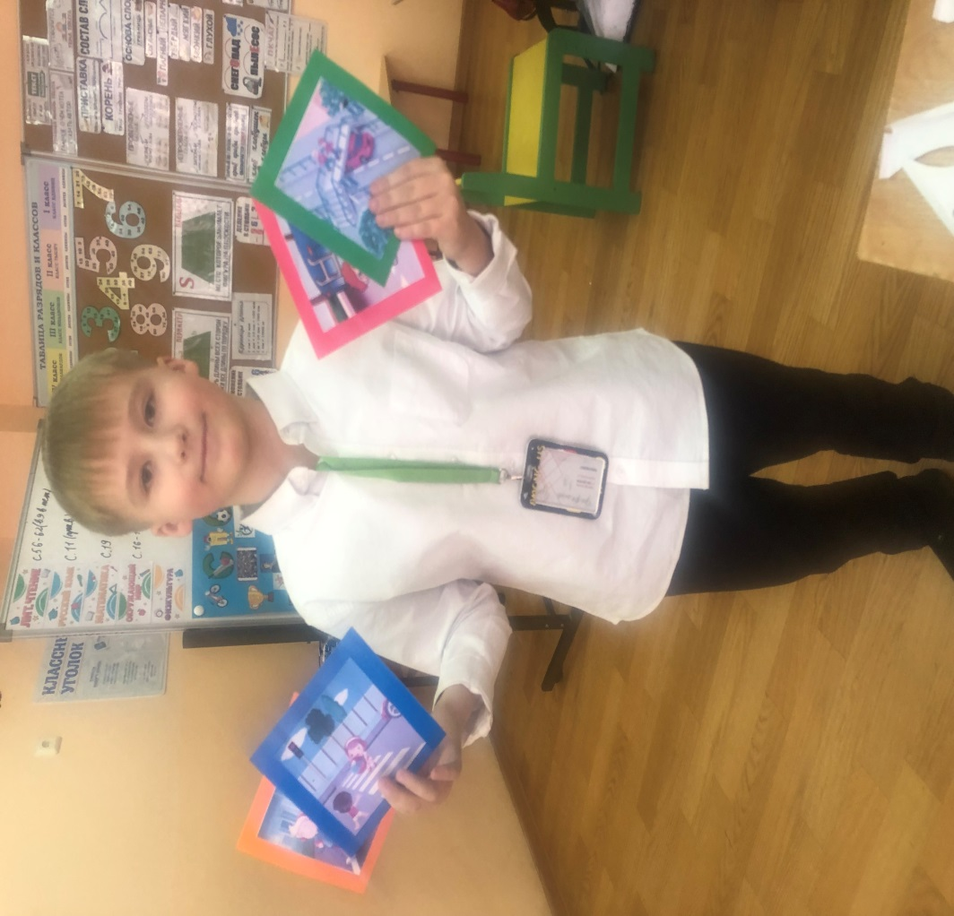
Кармашек «Найди лишнюю картинку»
Цель: закрепить знания о правилах поведения на дороге.

Slide 9
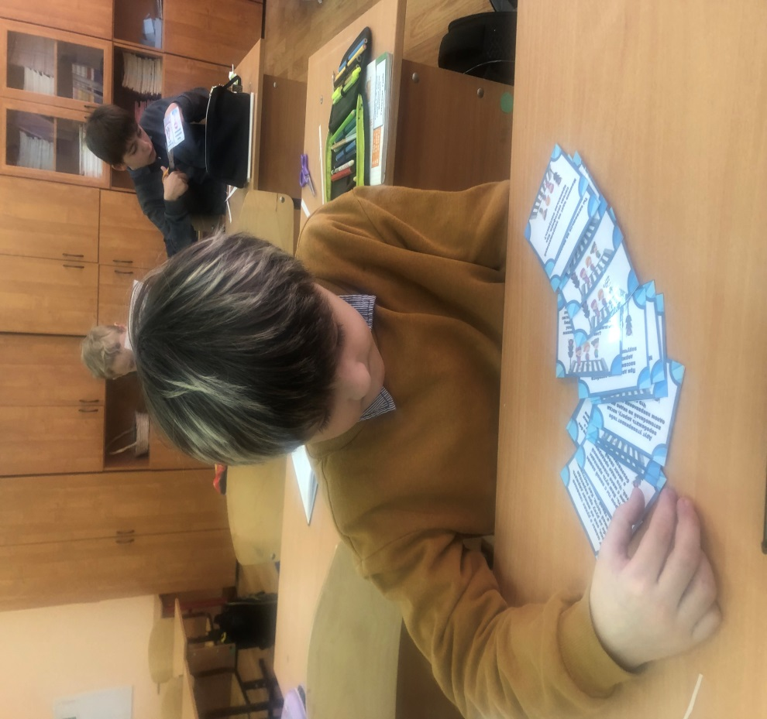
Игра «Дорожное решение»
Цель: расширить знания о правилах дорожного движения и принятию правильных решений дорожных ситуаций.

Slide 10
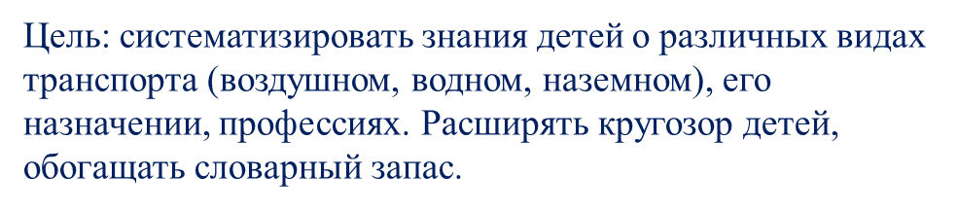
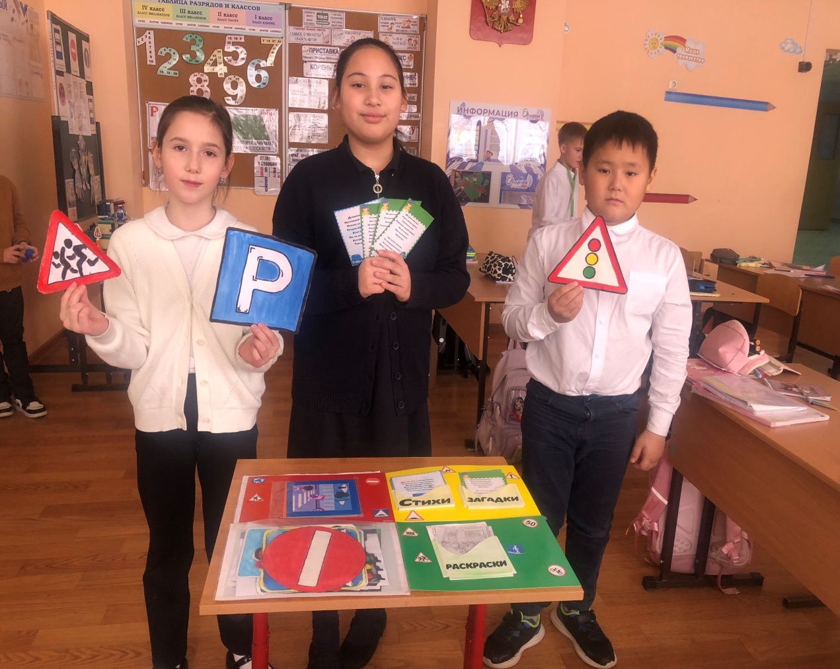
Кармашек «Стихи. Загадки»

Slide 11


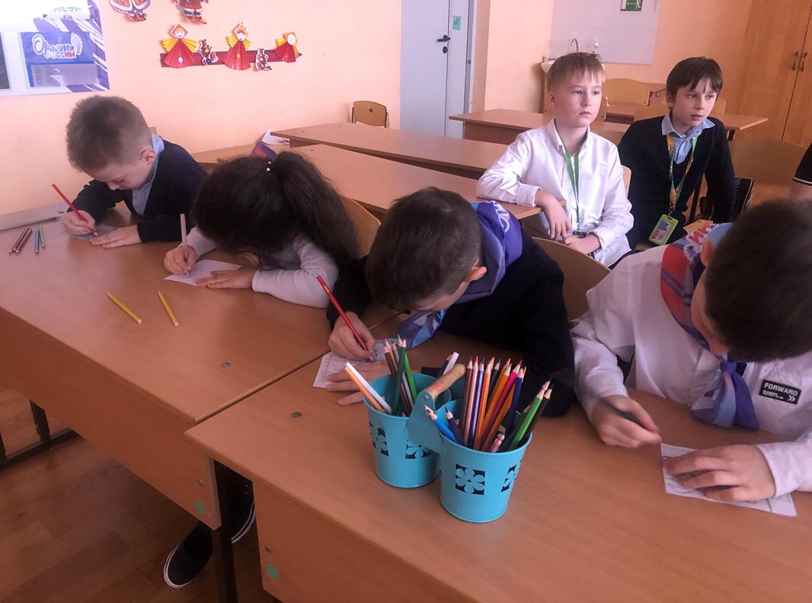
Цель: Закреплять понятие дорожных знаков, их название и назначение.

Slide 12
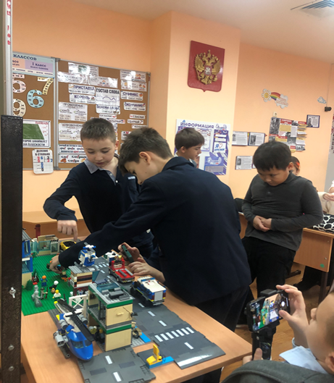
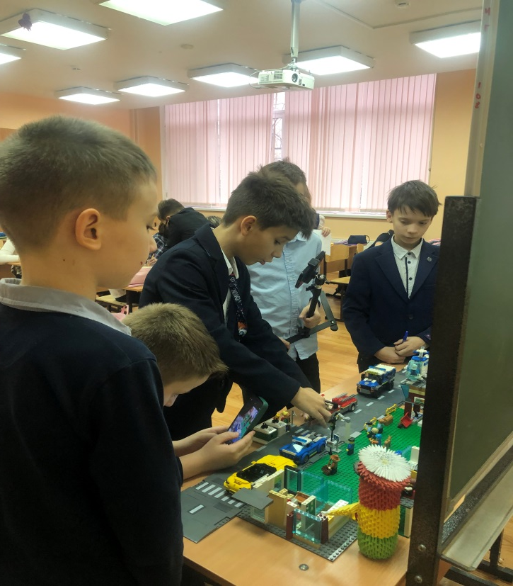
Создание мультфильма
«Правила дорожного движения»

Slide 13

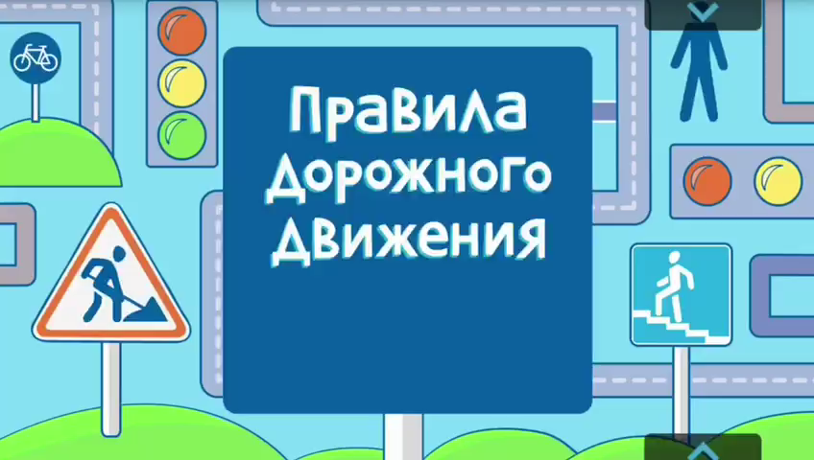
:
Мультфильм «Правильное поведение на дороге»
https://photos.app.goo.gl/Ndy8DMffCiCFda426

Slide 14
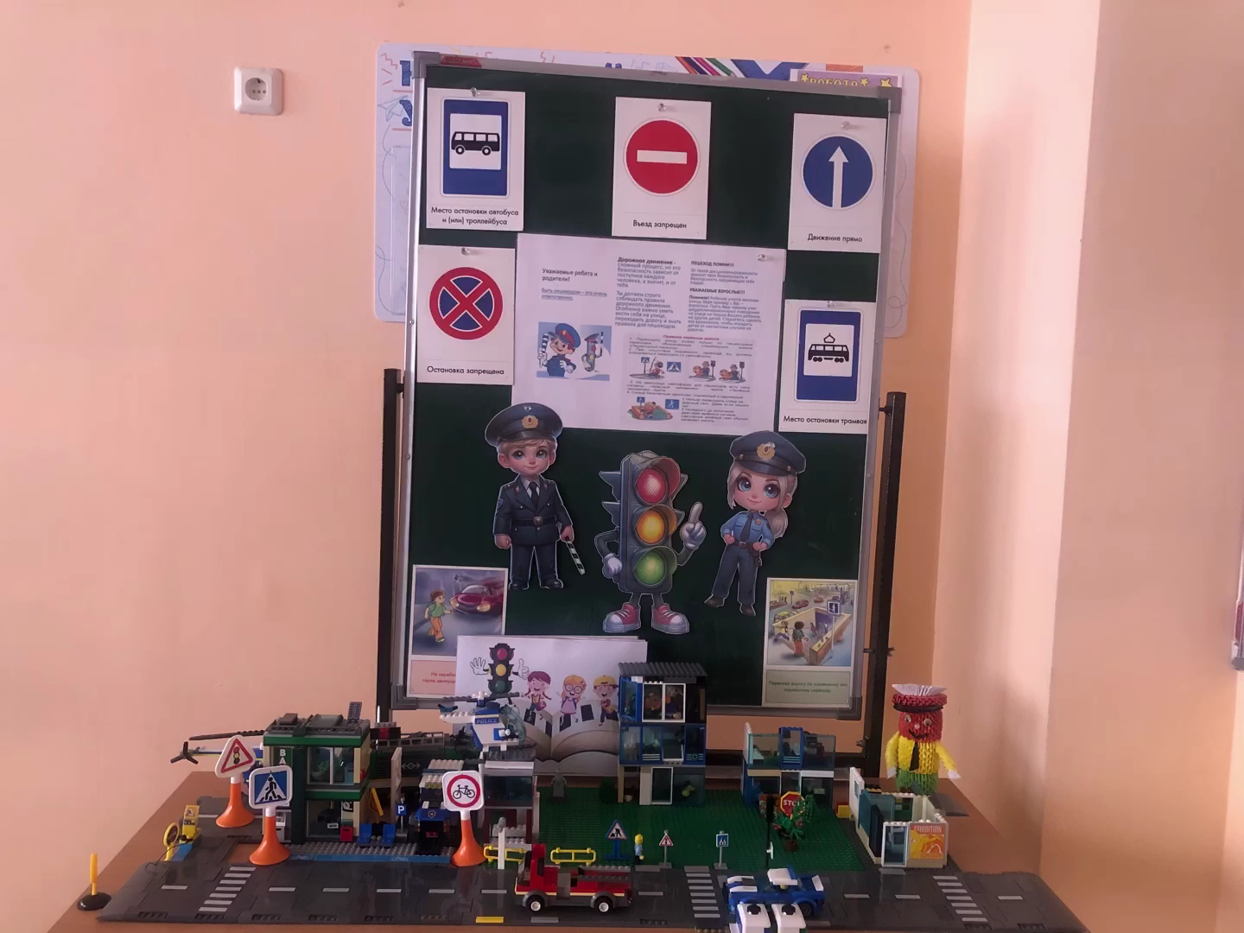
Вывод: после создания лэпбука, макета города и создания мультфильма "Правила дорожного движения» ,мы пригласили детей 1 «А» класса и провели занятие, где рассказали о правилах дорожного движения, поиграли в игры и показали созданный нами мультфильм.

Slide 15

Спасибо за внимание!

